Slide 1


Apprentice Project 2022
프로젝트 주제 후보
송동건(2022254005)
2022. 11. 11.

Slide 2
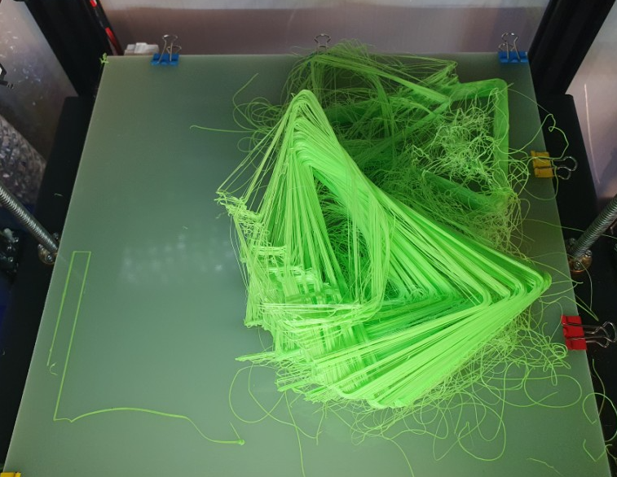
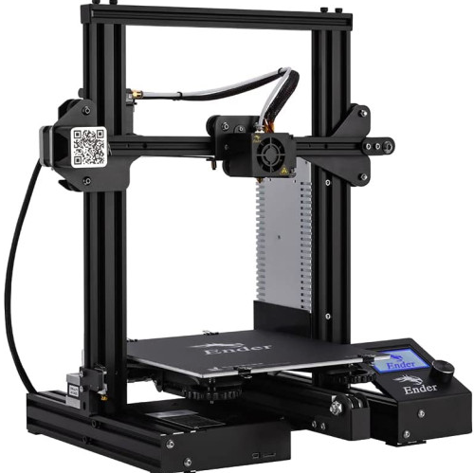
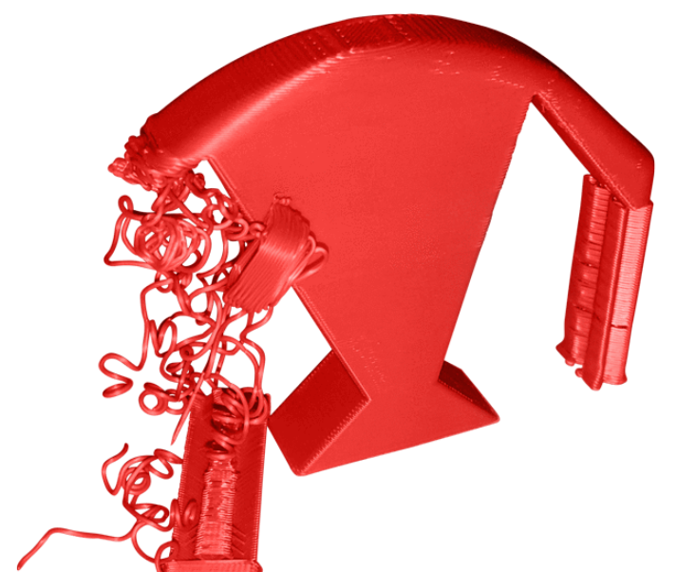
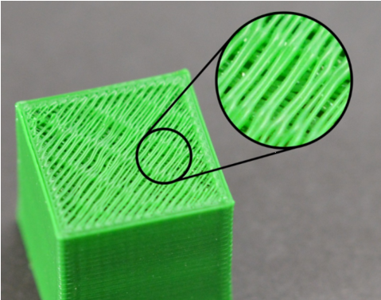
CNN 알고리즘을 사용한 3D 프린터 출력 불량 사전 검출
01
1.
프로젝트 제목(영문)
Pre-detection of defective 3D printer output using CNN algorithm
2.
연구 배경
3D 프린터 출력 중 발생하는 출력 불량 사전 검출
사전 검출 시 출력을 즉시 정지, 장비 손상을 방지
기존 출력 불량 사전 검출 개선
출력 불량 예시
3D 프린터
- 1 -

Slide 3
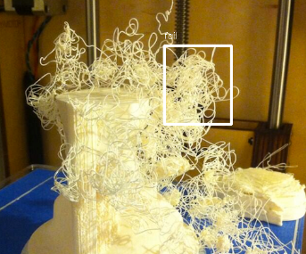
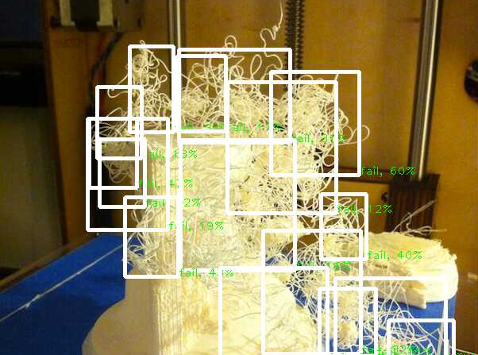
CNN 알고리즘을 사용한 3D 프린터 출력 불량 사전 검출
01
3.
연구 목표
3D 출력 중 불량 검출 정확도 개선
학습에 필요한 영상 데이터 확보를 위해 실제 3D 프린터에서 데이터 획득
CNN 알고리즘 중 DenseNet 을 사용하여 출력 불량 검출 확인
영상처리 기반 출력 불량 검출 결과와 DenseNet 기반 출력 불량 검출 결과 비교
4.
연구 방법론
데이터 수집을 위해 고해상도 카메라를 통한 영상 데이터 축적 필요
별도 영상처리 기반 출력 불량 검출 프로세스 구축 후 검 출력 확인
정상 영상 / 출력 불량 영상 을 학습 후 검 출력 확인 및 영상처리 기반과의 결과 비교
- 1 -

Slide 4
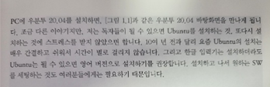
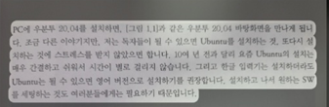
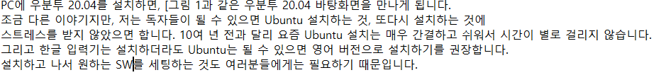
OCR 기술을 사용한 문서 자동 색인 분류
01
1.
프로젝트 제목(영문)
Automatic classification of documents using OCR technology
2.
연구 배경
OCR 기술을 이용한 전자 문서 자동 색인 분류
기존 문서 자동 색인 분류 개선
XR 환경에 적용 가능한 분류 기술 탐색
OCR 기술 예시
Keyword : Ubuntu, 설치
키워드 도출
- 1 -

Slide 5
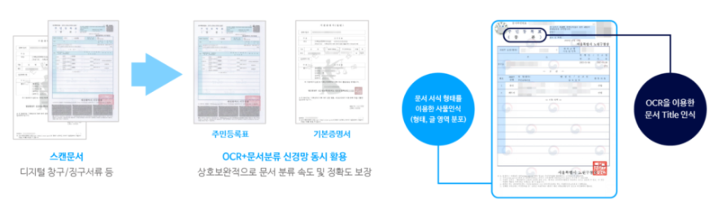
OCR 기술을 사용한 문서 자동 색인 분류
01
3.
연구 목표
OCR 알고리즘 학습에 필요한 문자 데이터 확보를 위해 분야별 문서 데이터 수집
키워드 검출을 통해 문서의 색인을 자동 분류
분류된 색인을 기반으로 유사 문서 도출 및 문서 저장 경로 설정
XR 환경에 적용하여 대량의 문서를 취급하는 문서고에서의 효율적인 문서 분류 및 탐색
4.
연구 방법론
키워드 검출 분류 성능 평가를 위해 동일 주제의 문서 필요
키워드 검출 학습 후 분류 능력 확인 동일 분류로 설정된 문서들의 유사성 검토
- 1 -

Slide 6
Apprentice Project 2022
프로젝트 주제 후보
감사합니다

